Slide 1
四、Linux进程控制

Slide 2
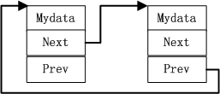
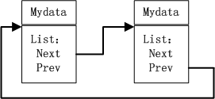
一.Linux内核中链表的实现
1. 链表的定义：include/linux/list.h
数据结构中链表定义：
struct my_list {
void *mydata;
struct my_list *next, *prev;
};
Linux中链表定义：
struct list_head {
struct list_head *next, *prev;
};
Linux中链表应用：
struct my_list {
struct list_head list;
void *mydata;
};

Slide 3
一.Linux内核中链表的实现
2. 链表头的申明和初始化 ：include/linux/list.h
（1）仅初始化：
#define LIST_HEAD_INIT(name) { &(name), &(name) }
（2）申明并初始化：
#define LIST_HEAD(name) struct list_head name =LIST_HEAD_INIT(name)
例：申明mylist_head的链表头：
LIST_HEAD（mylist_head);
3. 在链表中插入一个节点：
static inline void list_add(struct list_head *new, struct list_head *head);
static inline void list_add_tail(struct list_head *new, struct list_head *head);

Slide 4
例：在链表头插入一个节点：
struct numlist {
int mum;
struct list_head list;
} numhead;
LIST_HEAD(&numhead.list);
Listnode=(struct numlist *)kmalloc(sizeof(struct numlist),GFP_KERNEL);
list_add(&listnode->list,&numlist.list);

Slide 5
一.Linux内核中链表的实现
4. 从链表中删除指定节点：
static inline void list_del(struct list_head *entry)
{
_list_del(entry->prev,entry->next);
entry->next=LIST_POISON1;
entry-> prev=LIST_POISON2;
}
Static inline void _list_del(struct list_head *prev, struct list_head * next)
{
next->prev=prev;
prev->next=next;
}

Slide 6
一.Linux内核中链表的实现
5. 搬移节点：
将原本属于一个链表的节点移动到另一个链表的操作：
static inline void list_move(struct list_head *list, struct list_head *head);
static inline void list_move_tail(struct list_head *list, struct list_head *head);
例：list_move(&new_sockopt.list,&nf_sockopts)：
把new_sockopt从它所在的链表上删除，并将其再链入nf_sockopts的表头。

Slide 7
一.Linux内核中链表的实现
6. 链表的遍历：
#define list_for_each(pos, head) \
for (pos = (head)->next, prefetch(pos->next); pos != (head); pos = pos->next, prefetch(pos->next))
功能：找到每个节点在链表中的偏移位置pos。
list_entry(ptr,type,member)
功能：返回指向type类型的指针。
节点位置
data
type
data
List_head
member
pos
ptr

Slide 8
一.Linux内核中链表的实现
6. 链表的遍历：举例
struct numlist {
int mum;
struct list_head list;
}numhead, *p;
LIST_HEAD(&numhead.list);
Listnode=(struct numlist *)kmalloc(sizeof(struct numlist),GFP_KERNEL);
list_add(&listnode->list,&numhead.list);
遍历：
list_for_each(pos,&numhead.list){
p=list_entry(pos,struct numhead,list);
printk(“ %d\n”,p->num);
}
p
num
list
pos

Slide 9
二.linux进程的描述
Linux进程实体的组成：
由三部分组成：
进程控制块（task_struct）
正文段：进程要运行的程序代码，只能读不能修改，运行系统中多个进程可共享。
数据段：又分为用户数据段和系统数据段
用户数据段：进程在用户态下执行时直接操作的所有数据，包括全部变量及用户栈。
系统数据段：主要是系统栈。保存中断现场信息和进程在内核态下执行子程序（函数）嵌套调用的返回现场信息。
另外，系统栈的大小是静态确定的，而用户栈可以在进程运行时动态扩展。

Slide 10
2. linux进程控制块的结构
task_struct
进程状态
state
prio
pid
进程标识
tgid
pgrp
sessin
thread_info
指向进程基本控制块的指针
thread_info
进程调度有关的字段
run_list
指向进程队列
real_parent
进程亲属关系的字段
parent
当前目录
children
sibling
文件描述符
指向当前目录的指针
fs
指向文件描述符的指针
files
主存描述符
指向主存描述符的指针
mm
指向信号结构的指针
signal
所接收的信号
指向tty结构的指针
tty
与进程相关的tty

28

Slide 11
2.Linux的进程控制块的主要内容
① 进程标识符
字段名 | 说明
pid | 进程的PID
tgid | 线程组领头进程的PID
pgrp | 进程组领头的进程PID
session | 会话领头进程的PID
29

Slide 12
2.Linux的进程控制块的主要内容
进程正在被CPU执行，或者已经准备就绪，随时可以执行
进程暂停执行。当接收到SIGSTOP等信号时，进程进入该状态，接收到SIGCONT信号后，进程重新回到TASK_RUNNING。
处于等待中的进程，待等待条件为真时被唤醒，也可以被信号或者中断唤醒。
表示进程的执行被终止，但是父进程还没有发布waitpid()系统调用来收集有关死亡的进程的信息。
处于等待中的进程，待资源有效时唤醒，但不可以由其它进程通过信号(signal)或中断唤醒
② 进程状态：
反映进程当前状态，包括以下几种可能的状态：
TASK_RUNNING 可执行状态
TASK_INTERRUPTIBLE 可中断睡眠状态
TASK_UNINTERRUPTIBLE 不可中断睡眠状态
TASK_STOPPED 暂停状态或跟踪状态
TASK_ZOMBIE 僵死态
TASK_DEAD 死亡态
2.6引入，表示进程的最终状态。父进程已经使用wait4()或waitpid()系统调用来收集了信息，因此进程将由系统删除。

Slide 13
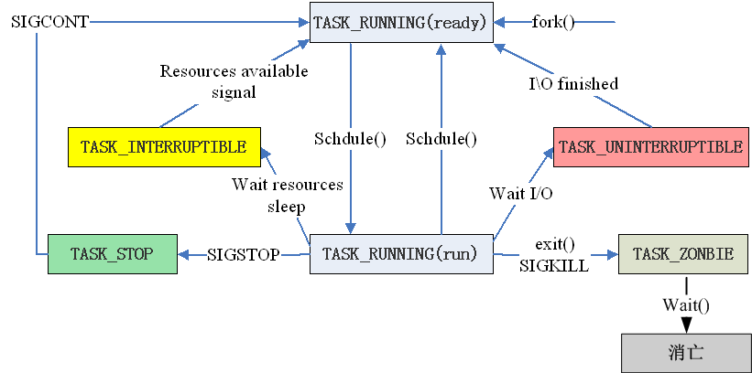
② 进程状态：

Slide 14
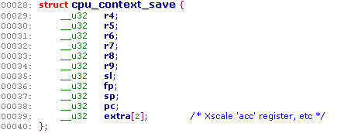
2.Linux的进程控制块的主要内容
③ 任务基本信息块： thread_info
每个进程都有一个进程基本信息块thread_info字段，描述当前进程运行的一些环境信息。
struct thread_info {
struct task_struct *task; /* main task structure */
struct exec_domain *exec_domain; /*当前进程可执行程序的规范*/
unsigned long flags; /* 其中有TIF_NEED_RESCHED位*/
unsigned long status;
struct cpu_context_save cpu_context /*保存CPU上下文
unsigned long CPU
int preempt_count; /*表示内核能否被抢占的使能成员。>0，内核不能被抢占；=0，则表示内核处于安全状态（即没有加锁），可以抢占。
mm_segment_t addr_limit; /*用户进程逻辑空间及内核空间的范围 }
31

Slide 15
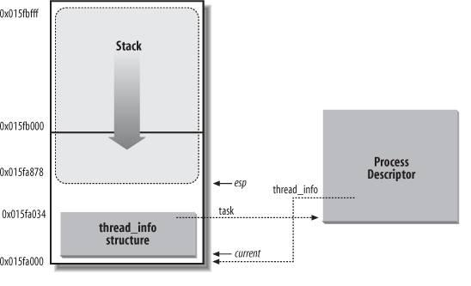
2.Linux的进程控制块的主要内容
③ 线程描述符： thread_info
current宏返回的是
thread_info结构task字段
Task_struct
31

Slide 16
2.Linux的进程控制块的主要内容
④ 与进程调度有关的信息
可运行进程链表 (最多可有140个)
进程优先级：静态、动态
调度策略policy ：
SCHED_OTHER 0 非实时进程，基于优先级的轮转法
SCHED_FIFO 1 实时进程，用先进先出算法。
SCHED_RR 2 实时进程，用基于优先权的轮转法。
31

Slide 17
2.Linux的进程控制块的主要内容
⑤ 进程的亲属关系：
字段名 | 说明
real_parent | 指向创建p进程的父进程的描述符，若该父进程不再存在，就指向1#进程
parent | 指向p进程的当前父进程，它的值通常与real_parent一致，但如果执行ptrace时，将指向ptrace进程
children | 链表的头部，链表中的所有进程都是p进程创建的子进程
sibling | 指向兄弟进程链表中的下一个或前一个元素的指针
31

Slide 18
2.Linux的进程控制块的主要内容
⑥ 时间字段
utime —— 进程在用户态的运行时间
stime ——在内核态的运行时间
start_time——进程的创建时间
cutime——所有层次子进程在用户态的运行时间总和
cstime ——所有层次子进程在核心态的运行时间总和
32

Slide 19
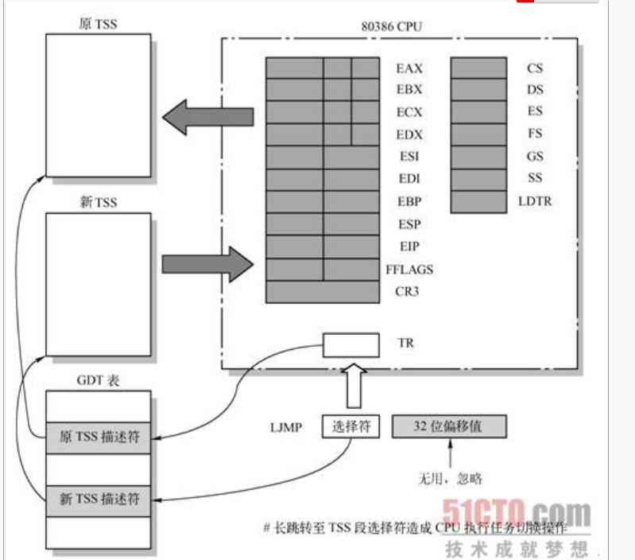
2.Linux的进程控制块的主要内容
⑦ 进程上下文环境：
(1) struct thread_struct tss;
任务状态段，如各种通用寄存器.CPU调度时，当前运行进程的TSS保存到task_struct的TSS,新选中进程的TSS选择符装入CPU的TR中。

Slide 20
（2）unsigned long kernel_stack_page;
进程内核堆栈的基地址
8K内存
栈内数据
核心栈
栈顶指针
task_struct结构
thread_info结构
Linux 2.6 task_struct结构的存放

Slide 21
2.Linux的进程控制块的主要内容
⑧ 其他字段：
在task_struct结构中包含了指向各种结构的指针
fs —— 指向当前目录结构 fs_struct
files —— 指向文件描述符结构 files_struct
mm ——指向进程的地址空间
active_mm——记录进程最近最常访问的地址空间
signal ——指向信号结构 signal_struct
sig ——指向每种信号的处理信号函数
tty ——指向进程相关的 tty_struct结构
32

Slide 22
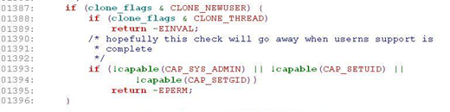
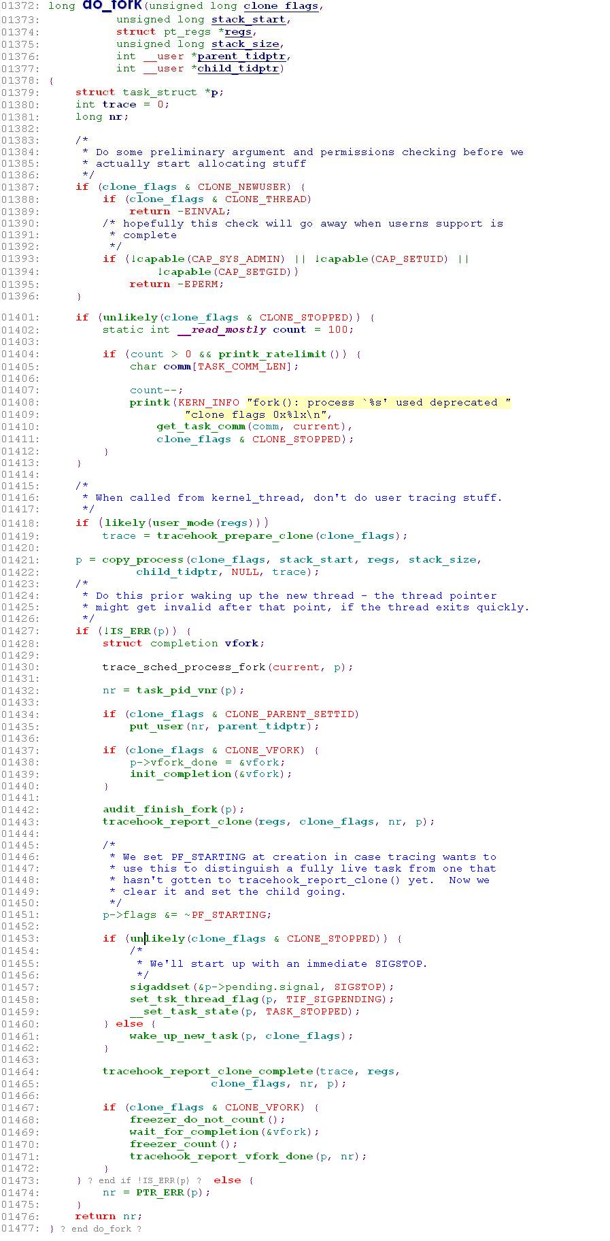
三.Linux进程控制：
做创建前的权限检查
1.进程创建： do_fork()
完成具体的进
程创建工作
唤醒新进程并让其投入运行

Slide 23
三.Linux进程控制：
为新进程创建一个内核栈、thread_info和task_struct, 这里完全copy父进程的内容，所以到目前为止， 父进程和子进程是没有任何区别的
1.进程创建： copy_process()
创建子进程描述符及所有其他的内核数据结构
p = dup_task_struct(current);
if (!p)
goto fork_out;
ftrace_graph_init_task(p);
rt_mutex_init_task(p);
task中ftrace_ret_stack结构的初始化，即函数返回用的栈，或称用户栈
task中互斥变量的初始化

Slide 24
三.Linux进程控制：
检查并确保新创建该子进程后，当前用户所拥有的进程数目没有超过给它分配的资源限制（默认1024）
1.进程创建： copy_process()
if (atomic_read(&p->real_cred->user->processes) >=
p->signal->rlim[RLIMIT_NPROC].rlim_cur) {
if (!capable(CAP_SYS_ADMIN) && !capable(CAP_SYS_RESOURCE) &&p->real_cred->user != INIT_USER)
goto bad_fork_free;
}
一组统计信息的初始化代码：
if (nr_threads >= max_threads)
goto bad_fork_cleanup_count;
检查是否有权 对指定的资源进行操作，若返回0则代表无权操作
task中一些成员被清0或设置为初始值，大多数数据共享
检查创建的进程是否超过了系统进程总量

Slide 25
三.Linux进程控制：
1.进程创建： copy_process()
一组复制父进程信息的代码：
copy_flags(clone_flags, p);
copy_semundo():
copy_files(clone_flags, p)
copy_fs(clone_flags, p)
copy_signal (clone_flags, p)
copy_mm(clone_flags, p)
copy_namespaces
copy_thread(clone_flags, stack_start, stack_size, p, regs);
设置子进程调度信息：运行CPU、初始时间片长度、静态优先级、状态置为TASK_RUNNING
sched_fork(p, clone_flags);
pid = alloc_pid(p->nsproxy->pid_ns);
完成一些扫尾工作
分配一个有效PID

Slide 26
三.Linux进程控制：
1.进程创建： do_fork()几点说明：
① do_fork() 函数的第一个参数clone_flags 可由多个标志
位组成，常见的标志位有：
● CLONE_VM 父子进程共享进程空间;
● CLONE_FS 父子进程共享文件系统信息;
● CLONE_FILES 父子进程共享打开的文件;
● CLONE_VFORK 如果父进程想使子进程终止时唤醒它，则置该位。
● CLONE_SIGHAND 父子进程共享信号处理函数表
● CLONE_PTRACE 如果父进程被跟踪的话，那么子进程也被跟踪。

Slide 27
三.Linux进程控制：
1.进程创建： do_fork()几点说明：
② 写时拷贝
ⅰ 在创建新进程时内核不复制父进程的整个地址空间，
而是让父进程和子进程以读方式共享同一拷贝
ⅱ 只有当一方真正需要写入时，数据才被复制，这时，
父、子进程才拥有各自的拷贝
③ 系统提供fork()、vfork()和clone()系统调用
ⅰ fork() 、vfork()用来创建一般进程
ⅱ clone()用来创建轻量级进程 (线程)

Slide 28
fork、vfork和clone联系与区别：
fork 创造的子进程复制了父亲进程的资源，包括内存的内容task_struct内容，新旧进程使用同一代码段,复制数据段和堆栈段，这里的复制采用了著名的copy_on_write技术，即一旦子进程开始运行，则新旧进程的地址空间已经分开，两者运行独立。
int main() { int num = 1; int child;
if(!(child = fork())) { printf("This is son, his num is: %d. and his pid is: %d\n", ++num, getpid()); } else { printf("This is father, his num is: %d, his pid is: %d\n", num, getpid()); } }
执行结果为：This is son, his num is: 2. and his pid is: 2139 This is father, his num is: 1, his pid is: 2138

Slide 29
fork、vfork和clone联系与区别：
vfork函数创建的子进程完全运行在父进程的地址空间上，子进程对虚拟地址空间任何数据的修改都为父进程所见。这与fork是完全不同的，fork进程是独立的空间。另外一点不同的是vfork创建子进程后，父进程会被阻塞，直到子进程执行exit（）。
clone函数功能强大，可以有选择性的继承父进程的资源

Slide 30
fork、vfork和clone联系与区别：
int main() { int num = 1; int child;
if(!(child = vfork())) { printf("This is son, his num is: %d. and his pid is: %d\n", ++num, getpid()); } else { printf("This is father, his num is: %d, his pid is: %d\n", num, getpid()); } }
运行结果为：This is son, his num is: 2. and his pid is:4139 This is father, his num is: 2, his pid is: 4138
从运行结果可以看到vfork创建出的子进程（线程）共享了父进程的num变量，这一次是指针复制，2者的指针指向了同一个内存

Slide 31
Fork使用举例：
#include <stdio.h>
Main()
{ fork();
fork();
putchar(‘A’); }

Slide 32
三.Linux进程控制：
1.进程创建：Fork使用举例：
例： main()
{int x;
while((x=fork())= = - 1);
if(x= =0)
printf(“a”);
else
printf(“b”);
printf(“c”);
}
结果 ？
abcc ①
bcac ②
abcc ③
acbc ④
cabc ⑤
70

Slide 33
三.Linux进程控制：
题目：写出可能的执行结果
main()
{ int child, i=2;
if((child=fork()) == –1)
{printf("fork error. ");exit();}
if(child==0)
{i=i+3;
printf(“i=%d\n”,i);
}
i=i+5;
printf(“i=%d\n”,i);
}
1.fork error
2 . i=5
i=10
i=7
3. i=7
i=5
i=10
4. i=5
i=7
i=10
插入else呢？
71

Slide 34
三.Linux进程控制：
2. Exec：执行文件，启动新程序运行
Linux提供了一组系统调用：execl(), execle(), execlp(),
execv(),execv(), execvp(), 其功能都是将一个指定的程序
装入调用它的进程映像中，用这个可执行文件的副本去覆盖该
进程的程序空间。该组系统调用的处理过程是：
根据给出的路径名找到指定文件，检查该文件是否可执行，用户是否具有执行权限。
将该文件载入到调用它的进程映像中并覆盖其原来的程序。
为该程序的执行设置参数组和环境变量。
启动该进程进入新的程序入口点去执行。

Slide 35
三.Linux进程控制：
2. Exec：执行文件，启动新程序运行
① 调用格式：exec (文件名，参数表，环境变量表）
② 例 execlp(“max”,15,18,10,0);
execvp(“max”,argp)
main()
{
if(fork()==0)
{ printf(“a”);
execlp(“file1”,0);
printf(“b”);
}
printf(“c”);
}
file1:
main()
{
printf(“d”);
}
acdb ①
cadbc ②
adcbc ③
abdc ④
adbcc ⑤
73

Slide 36
三.Linux进程控制：
3.进程终止：exit() do_exit()
设置task中flags的PF_EXECING标志，表示正在被删除；
分别调用：exit_mm(),exit_sem(),__exit_files(),__exit_fs(),exit_namespace(),exit_thread(), 释放相关资源；
如果进程有子进程，则让init进程作为其所有子进程的父进程。
设置task 的exit_code为终止代码，供父进程检索；
把进程状态置为僵死状态TASK_ZOMBIE。并向其原父进程发送SIGCHILD信号，通知其某个子进程已经终止。
最后do_exit()调用schedule()去执行其他进程。

Slide 37
Linux进程控制：
4.wait()系统调用：
pid_t wait(int *status)
参数status：存放子进程的退出码，即从子进程的main函数返回的值或子进程中exit()函数的参数
工作过程：
立即阻塞调用进程，等待一个子进程的终止。
调用进程被一个终止的子进程唤醒，搜集该子进程信息，如运行时间等；
调用release_task(),释放该子进程的内核栈、task_struct结构

Slide 38
Linux进程控制：
4.wait()系统调用：例：/* zombie.c */
#include <sys/type.h>
#include <sys/wait.h>
#include <unistd.h>
#include <stdlib.h>
main()
{ pid_t pid;
pid=fork();
if(pid<0)
printf("error occurred!\n");
else if(pid==0) /* 如果是子进程 */
exit(0);
else /* 如果是父进程 */
sleep(60); /* 休眠60秒 */
wait(NULL);/* 收集僵尸进程 */
}
编译并运行：
$ gcc zombie.c -o zombie
$ ./zombie &
[1] 1577
$ ps -ax
... ...
1177 pts/0 S 0:00 -bash
1577 pts/0 S 0:00 ./zombie
1578 pts/0 Z 0:00 [zombie ]
1579 pts/0 R 0:00 ps -ax
S :可中断睡眠；
Z：僵死；
R：运行

Slide 39
三.Linux进程控制：
4.进程阻塞与唤醒：
两种阻塞状态： TASK_UNINTERRUPTIBLE， TASK_INTERRUPTIBLE
等待同一事件的两种状态的进程位于同一队列中。
（1）等待队列相关数据结构：
① 等待队列头：
struct _ _wait_queue_head {
spinlock_t lock; //实现对等待队列的互斥
struct list_head task_list;
}
typedef struct _ _wait_queue_head wait_queue_head_t;

Slide 40
三.Linux进程控制：
4.进程阻塞与唤醒：
（1）等待队列相关数据结构：
② 等待队列(节点）：
struct __wait_queue {
unsigned int flags;
#define WQ_FLAG_EXCLUSIVE 0x01
void *private;
wait_queue_func_t func;
struct list_head task_list;
};
typedef struct __wait_queue wait_queue_t;
传递给func的参数，
通常为current
wake_up()

Slide 41
三.Linux进程控制：
4.进程阻塞与唤醒：
（2）等待队列相关操作：
② 初始化等待队列中的一个元素：
static inline void init_waitqueue_entry(wait_queue_t *q,
struct task_struct *p){
q->flags=0;
q->private=p;
q->func=default_wake_function;
}
③ 将节点添加／移出等待队列
void add_wait_queue(wait_queue_head_t *q, wait_queue_t *wait);
void add_wait_queue_exclusive(wait_queue_head_t *q, wait_queue_t *wait);
void remove_wait_queue(wait_queue_head_t *q, wait_queue_t *wait);
设置等待进程为非互斥进
程，插入等待队列头
唤醒睡眠进程p，并从
等待队列中删除p

Slide 42
三.Linux进程控制：
4.进程阻塞与唤醒：
（3）在等待队列上睡眠：sleep_on()
void sleep_on (wait_queue_head_t *wq) {
wait_queue_wait wait;
init_waitqueue_entry(&wait, current);
current->state=TASK_UNINTERRUPTBLE;
add_wait_queue_exclusive (wq, &wait);
schedule();
remove_wait_queue(q, &wait);
}
interruptible_sleep_on(wait_queue_head_t *q)

Slide 43
三.Linux进程控制：
4.进程阻塞与唤醒：
（4）唤醒进程：wake_up()
void wake_up(wait_queue_head_t *q) {
struct list_head *tmp;
wait_queue_t curr;
list_for_each(tmp,&q->task_list{
curr=list_entry(tmp,wait_queue_t,task_list);
if(curr->func(curr,
TASK_INTERRUPTIBLE|TASK_UNINTERRUPTIBLE,
0,NULL) && curr->flags)
break;
}
}

